Slide 1
第17讲 面向连接的套接字通信
演讲人：马玉军
e-mail:jtclass@126.com

Slide 2
课程安排
  面向连接的套接字通信工作流程
  绑定端口
  监听与连接
  数据的发送与接收

Slide 3
面向连接的套接字通信工作流程
  为了实现服务器与客户机的通信，服务器和客户机都必须建立套接字。服务器与客户机的工作原理可以用下面的过程来描述。
    （1）服务器先用socket函数来建立一个套接字，用这个套接字完成通信的监听。
    （2）用bind函数来绑定一个端口号和IP地址。因为本地计算机可能有多个网卡和IP，每一个IP有多个端口。需要指定一个IP和端口进行监听。
    （3）服务器调用listen函数，使服务器的这个端口和IP处于监听状态，等待客户机的连接。
    （4）客户机用socket函数建立一个套接字，设定远程IP和端口。
    （5）客户机调用connect函数连接远程计算机指定的端口。
    （6）服务器用accept函数来接受远程计算机的连接，建立起与客户机之间的通信。
    （7）建立连接以后，客户机用write函数向socket中写入数据。也可以用read函数读取服务器发送来的数据。
    （8）服务器用read函数读取客户机发送来的数据，也可以用write函数来发送数据。
    （9）完成通信以后，用close函数关闭socket连接。
  客户机与服务器建立面向连接的套接字进行通信，请求与响应过程可用图17-1来表示。

Slide 4
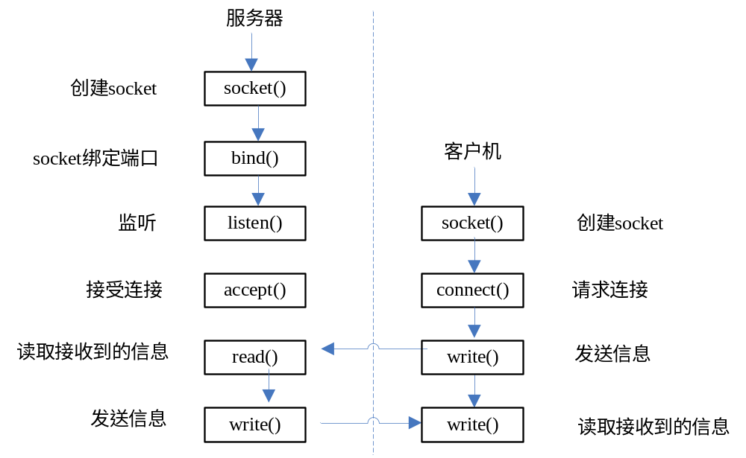
面向连接的套接字通信工作流程

Slide 5
绑定端口
  绑定端口指的是将套接字与指定的端口相连。用socket函数建立起一个套接字以后，需要用bind函数在这个套接字上面绑定一个端口。
  提示：只有套接字建立后才能够执行端口绑定操作。
  绑定端口函数bind:函数bind可以将一个端口绑定到一个已经建立的socket上，这个函数的使用方法如下所示。
      01 int bind(int sockfd,struct sockaddr * my_addr,int addrlen);
  参数列表中，sockfd是已经建立的socket编号。sockaddr是一个指向sockaddr结构体类型的指针。sockaddr的定义方法如下所示。
      01 struct sockaddr
      02 {
      03 unsigned short int sa_family;
      04 char sa_data[14];
      05 };
  这个结构体的成员含义如下所示。
      sa_family：为调用socket()时的domain参数，即AF_xxxx值。
      sa_data：最多使用14个字符长度，含有IP地址与端口的信息。
  如果建立socket时使用的是AF_INET参数，则sockaddr结构体的定义方法如下所示。
      01 struct sockaddr_in
      02 {
      03 unsigned short int sin_family;
      04 uint16_t sin_port;
      05 struct in_addr sin_addr;
      06 unsigned char sin_zero[8];
      07 };

Slide 6
绑定端口
  结构体的成员addr也是一个结构体，定义方式如下所示。
      01 struct in_addr
      02 {
      03 uint32_t s_addr;
      04 };
  在这些结构体中，成员变量的作用与含义如下所示。
      sin_family：即为sa_family，为调用socket()时的domain参数。
      sin_port：使用的端口号。
      sin_addr.s_addr：IP 地址。
      sin_zero：未使用的字段，填充为0。
  参数addrlen是my_addr的长度，可以用sizeof函数来取得。函数可以把指定的IP与端口绑定到已经建立的socket上面。
  如果绑定成功，则返回0。失败则返回-1。函数可能发生下面的错误，可以用error捕获发生的错误。
      EBADF：参数sockfd不是一个合法的socket。
      EACCESS：权限不足。
      ENOTSOCK：参数sockfd是文件描述词，而不是socket。
  提示：在使用这个函数以前，需要在程序的最前面包含下面的头文件。
      01 #include<sys/types.h>
      02 #include<sys/socket.h>

Slide 7
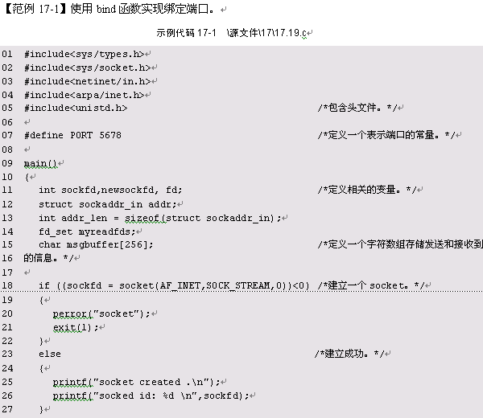
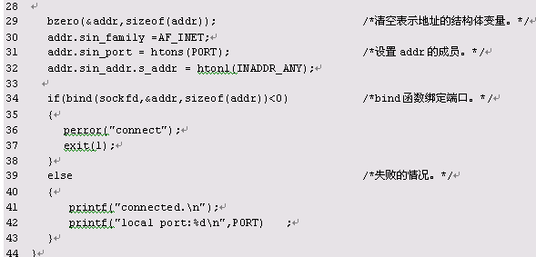
绑定端口
bind函数绑定端口实例:下面的实例，是使用bind函数在一个打开的socket上面绑定IP与端口。绑定的端口是5678，IP为INADDR_ANY，表示本地计算机的默认IP地址。

Slide 8
监听与连接
所谓监听，指的是socket的端口处于等待状态，如果有客户端有连接请求，这个端口会接受这个连接。连接指的是客户端向服务端发送一个通信申请，服务端会响应这个请求。本节将讲述socket的监听与连接操作。
等待监听函数listen:服务器必需等待客户端的连接请，listen函数用于实现监听等待功能。这个函数的使用方法如下所示。
      01 int listen(int s,int backlog);
在参数列表中，s是已经建立的socket。backlog是能同时处理的最大连接请求。如果超过这个数目，客户端将会接收到ECONNREFUSED拒绝连接的错误。
注意：listen并未真正的接受连接，只是设置socket的状态为listen模式。真正接受客户端连接的是accept函数。通常情况下，listen函数会在socket、bind函数之后调用，然后才会调用accept函数。
listen函数只适用SOCK_STREAM或SOCK_SEQPACKET的socket类型。如果socket为AF_INET则参数backlog最大值可设至128，即最多可以同时接受128个客户端的请求。
如果调用成功，则函数的返回值为0，失败返回-1。函数可能发生如下所示的错误，可以用errno来捕获发生的错误。
      EBADF：参数sockfd不是一个合法的socket。
      EACCESS：权限不足。
      EOPNOTSUPP：指定的socket不支持listen模式。
提示：在使用这个函数以前，需要在程序的最前面包含下面的头文件。
      #include<sys/socket.h>

Slide 9
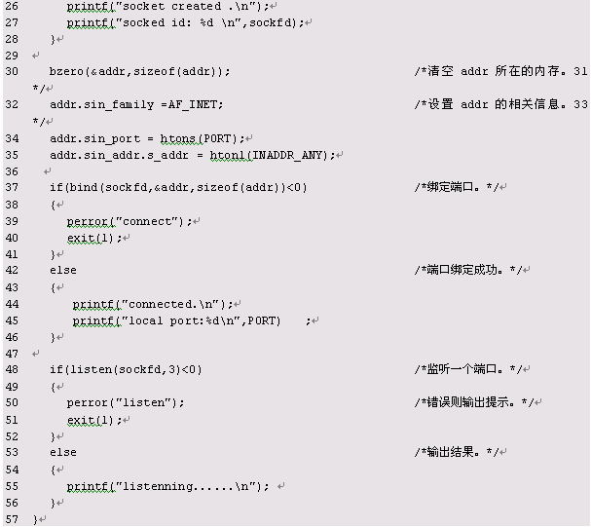
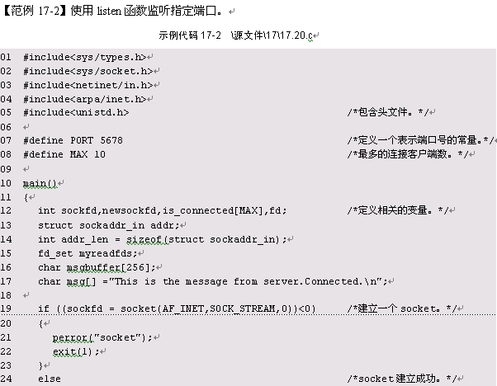
监听与连接
listen函数使用实例:本小节将讲述一个listen函数使用实例。在程序中，先建立一个socket，然后用bind函数在这个socket上面绑定端口与IP。然后用listen函数设置这个socket进行监听。程序的代码如下所示 .

Slide 10
监听与连接
接受连接函数accept:服务器处于监听状态时，如果获得客户机的请求，会将这个请求放在等待队列中。当系统空闲时，将处理客户机的连接请求。接受连接请求的函数是accept，这个函数的使用方法如下所示。
      01 int accept(int s,struct sockaddr * addr,int * addrlen);
在参数列表中，s是处于监听状态的socket。addr是一个sockaddr结构体类型的指针，系统会把远程主机的这些信息保存到这个结构体指针上。addrlen是sockaddr的内存长度，可以用sizeof函数来取得。
注意：当accept函数接受一个连接时，会返回一个新的socket编号。以后的数据传输与读取就是通过这个新的socket编号来处理。原来参数中的socket可以继续使用。接受连接以后，远程主机的地址和端口信息将会保存到addr所指的结构体内。如果处理失败，返回值为-1。
函数可能产生下面的错误，可以用error来捕获发生的错误。
      EBADF：参数s不是一个合法的socket代码。
      EFAULT：参数addr指针指向无法存取的内存空间。
      ENOTSOCK 参数s为一文件描述词，而不是一个socket。
      EOPNOTSUPP：指定的socket不是SOCK_STREAM。
      EPERM：防火墙拒绝这一个连接。
      ENOBUFS：系统的缓冲内存不足。
      ENOMEM：核心内存不足。
使用这个函数以前，需要在程序中包含下面的头文件。
      01 #include<sys/types.h>
      02 #include<sys/socket.h>

Slide 11
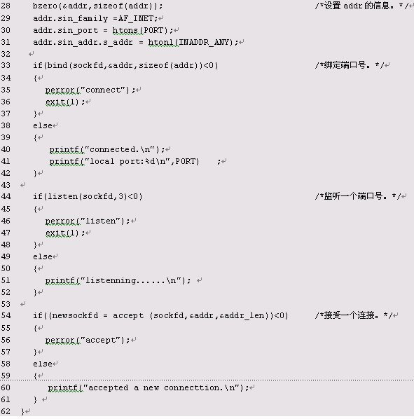
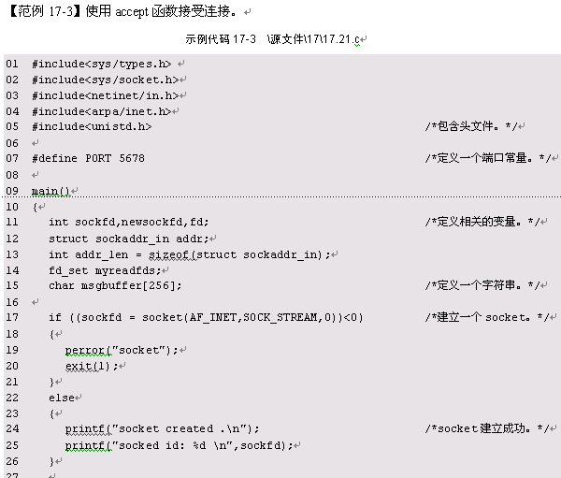
监听与连接
accept函数使用实例:本小节将讲述一个accept函数使用实例。在程序中，先建立一个socket。然后用bind函数在这个socket函数上面绑定一个端口。然后使用listen函数使用这个端口处于监听状态。当有连接请求时，accpet函数会产生一个新的socket，然后输出提示信息。程序的代码如下所示。

Slide 12
监听与连接
请求连接函数connet:所谓请求连接，指的是客户机需要向服务器发送信息时，需要发送一个连接请求。connect函数可以完成这项功能，这个函数的使用方法如下所示。
    01 int connect (int sockfd,struct sockaddr * serv_addr,int addrlen);
在参数列表中，sockfd是已经建立的socket。serv_addr是一个结构体指针，指向一个sockaddr结构体。这个结构体存储着远程服务器的IP与端口信息。addrlen是sockaddr结构体的内存长度，可以用sizeof函数来获取。sockaddr结构体的定义见前面小节中的bind函数所述。
函数会将本地的socket连接到serv_addr所指定的服务器IP与端口。如果连接成功，返回值为0，连接失败则返回-1。函数可能发生下面的错误，可以用error来捕获发生的错误。
    EBADF：参数sockfd 不是一个合法的socket。
    EFAULT：参数serv_addr指针指向了一个无法读取的内存空间。
    ENOTSOCK：参数sockfd是文件描述词，而不是一个正常的socket。
    EISCONN：参数sockfd的socket已经处于连接状态。
    ECONNREFUSED：连接要求被服务器拒绝。
    ETIMEDOUT：需要的连接操作超过限定时间仍未得到响应。
    ENETUNREACH：无法传送数据包至指定的主机。
    EAFNOSUPPORT：sockaddr结构的sa_family不正确。
    EALREADY：socket不能阻断，但是以前的连接操作还未完成。
注意：如果需要使用这个函数，需要在程序的最前面包含下面的头文件。
    01 #include<sys/types.h>
    02 #include<sys/socket.h>

Slide 13
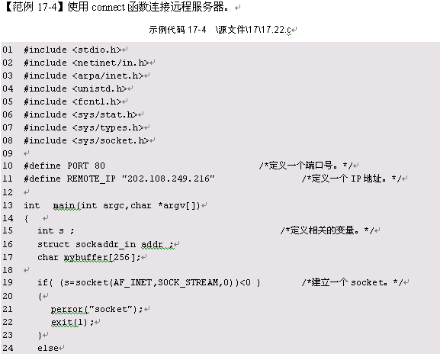
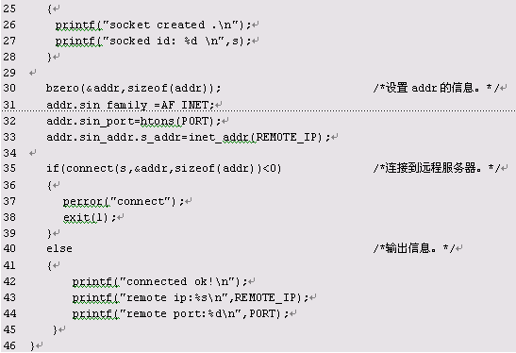
监听与连接
connet函数使用实例:本小节将讲解一个connet函数的实例，在程序中连接到远程服务器。在实例中连接的远程服务器是央视国际网站，域名是www.cctv.com。可以在终端中输入下面的命令来取得这个域名的IP地址。
      ping www.cctv.com
显示的结果如下所示。
      PING www.cctv.com (202.108.249.216) 56(84) bytes of data.
所以央视国际的服务器IP地址是202.108.249.216。网站服务的端口是80。程序的代码如下所示。

Slide 14
数据的发送与接收
建立套接字并完成网络连接以后，可以把信息传送到远程主机上，这个过程就是信息的发送。远程主机发送来的信息，本地主机需要进行接收处理。本节将讲述这种面向连接的套接字信息发送与接收操作。
数据接收函数recv:函数recv可以接收远程主机发送来的数据，并把这些数据保存到一个数组中。该函数的使用方法如下所示。
      01 int recv(int s,void *buf,int len,unsigned int flags);
在参数列表中，s是已经建立的socket。buf是一个指针，指向一个数组。接收到的数据会保存到这个数组上。len是数组的长度，可以用sizeof函数来取得。flags一般设置为0，其他可能的赋值与含义如下所示。
      MSG_OOB：接收以out-of-band送出的数据。
      MSG_PEEK：返回来的数据并不会在系统内删除，如果再调用recv时会返回相同的数据内容。
      MSG_WAITALL：强迫接收到len大小的数据后才能返回，除非有错误或信号产生。
      MSG_NOSIGNAL：此操作被SIGPIPE信号中断。
recv函数如果接收到数据，会把这些数据保存在buf指针指向的内存中，然后返回接收到字符的个数。如果发生错误则会返回-1。函数可能发生下面这些错误，可以用errno来捕获错误。
      EBADF：参数s不是一个合法的socket。
      EFAULT：参数中的指针指向了无法读取的内存空间。
      ENOTSOCK：参数s是文件描述词，而不是一个socket。
      EINTR：被信号所中断。
      EAGAIN：此动作会阻断进程，但参数s的socket不可阻断。
      ENOBUFS：系统的缓冲内存不足。
      ENOMEM：核心内存不足
      EINVAL：参数不正确。
提示；使用这个函数以前，需要在程序的最前面包含下面的头文件。
      01 #include <sys/types.h>
      02 #include <sys/socket.h>

Slide 15
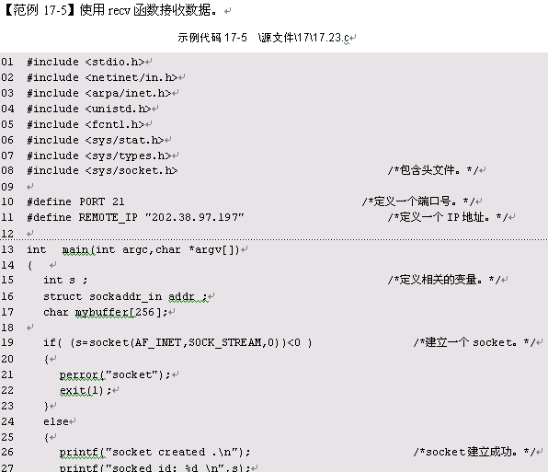
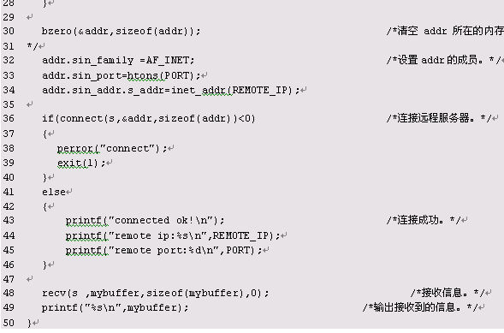
数据的发送与接收
recv函数使用实例:本节将讲解一个recv函数使用实例。在程序中，连接到北京大学的FTP服务器，然后用recv函数取得ftp服务器返回的信息。北京大学的FTP服务器域名如下所示。
      ftp.pkp.edu.cn
在终端中输入下面的命令，取得这个域名的IP地址。
      ping ftp.pku.edu.cn
终端中显示的结果如下所示。
      PING vineyard.pku.edu.cn (202.38.97.197) 56(84) bytes of data.

Slide 16
数据的发送与接收
信息发送函数send:用connect函数连接到远程计算机以后，可以用send函数将信息发送到对方的计算机。这个函数的使用方法如下所示。
      01 int send(int s,const void * msg,int len,unsigned int flags);
在参数列表中，s是已经建立的socket。msg是需要发送数据的指针。len是需要发送数据的长度。这个长度可以用sizeof函数来取得。参数flags一般设置为0，可能的赋值与含义如下所示。
      MSG_OOB：传送的数据以out-of-band的方式送出。
      MSG_DONTROUTE：取消路由表查询。
      MSG_DONTWAIT：设置为不可阻断传输。
      MSG_NOSIGNAL：此传输不可被SIGPIPE 信号中断。。
如果数据成功，函数会返回已经传送的字符个数。否则会返回-1。函数可能发生下面这些错误，可以用errno来捕获函数的错误。
      EBADF：参数s不是一个正确的socket。
      EFAULT：参数中的指针指向了不可读取的内存空间。
      ENOTSOCK：参数s是一个文件，而不是一个socket。
      EINTR：被信号所中断。
      EAGAIN：此操作会中断进程，但socket不允许中断。
      ENOBUFS：系统的缓冲内存不足。
      ENOMEM：核心内存不足。
      EINVAL：传给系统调用的参数不正确。
提示：使用这个函数以前，需要在程序的最前面包含下面的头文件。
      01 #include<sys/types.h>
      02 #include<sys/socket.h>

Slide 17
数据的发送与接收
数据传输函数write与read:在前面的章节讲述过，write函数可以向文件中写入数据，read函数可以从文件中读取数据。socket建立连接以后，向这个socket中写入数据表示向远程主机传送数据。从socket中读取数据相关于接受远程主机传送过来的数据。这两个函数的使用方法如下所示。
      01 ssize_t write(int fd, const void *buf, size_t count);
      02 ssize_t read(int fd, void *buf, size_t count);
在参数列表中，fd是已经建立的socket。buf是指向一段内存的指针，count表示buf指向内存的长度。read函数读取字节时，会把读取的内容保存到buf指向的内存中，然后返回读取到字节的个数。使用write函数传输数据时，会把buf指针指向的内存中的数据发送到socket连接的远程主机，然后返回实际发送字节的个数。
提示：使用这个函数以前，需要在程序的最前面包含下面的头文件。
      01 #include <unistd.h>

Slide 18
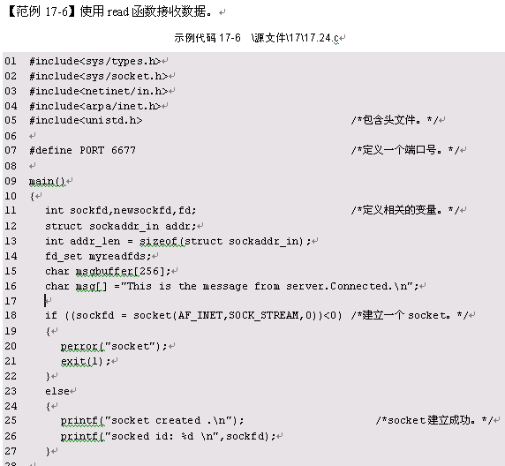
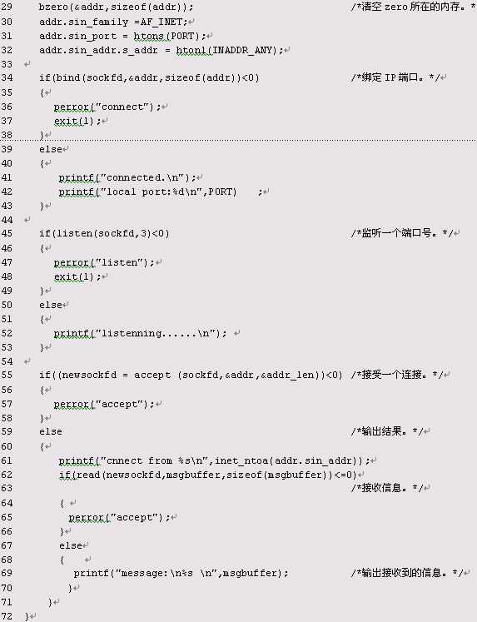
数据的发送与接收
read函数接收数据实例:本小节将讲解一个read函数读取数据的实例。在程序中，监听一个端口。如果有客户端连接这个端口则接受这个连接，然后用read函数读取远程主机发送的数据。输出这些数据以后结束这个程序。程序的代码如下所示。

Slide 19
性格决定命运, 专注成就人生

